Slide 1
سیستم های اطلاعاتی حسابداری
نویسندگان:
دکتر مهدی مرادی
(دانشیار دانشگاه فردوسی مشهد)
نعیمه بیات
www.hesabketab.org
مرجع آموزش و فایل‌های حسابداری

Slide 2

فصل هشتم:
  کنترل در سیستم های اطلاعاتی رایانه ای
  امنیت اطلاعات

Slide 3
پس از مطالعه این فصل، خواننده با مفاهیم ذیل آشنا می شود:
آشنایی با مفهوم امنیت اطلاعات و اهداف آن
آشنایی با انواع تهدیدات اطلاعات و سیستم‌های اطلاعاتی
آشنایی با دستورالعمل ها، منابع و استاندارد‌های امنیت اطلاعات
آشنایی با کنترل‌های داخلی و چارچوب یکپارچه کوزو
آشنایی با چارچوب یکپارچه مدیریت ریسک
آشنایی با چارچوب کوبیت
آشنایی با انواع کنترل‌های کشف‌کننده، اصلاح‌کننده و کنترل‌های پیش‌گیرانه

Slide 4
یکی از ویژگی‌های اساسی که اطلاعات باید دارا باشند، قابلیت اتکا است.
کنترل هایی که منجر به افزایش قابلیت اتکا می شود، عبارتند از:
Accounting Information Systems
امنیت اطلاعات
حفظ محرمانگی داده ها
حفظ حریم خصوصی
پردازش جامع
دسترسی پذیری

Slide 5
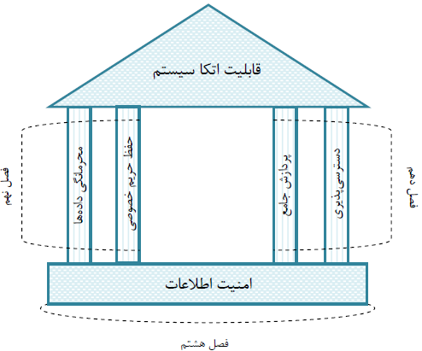
Accounting Information Systems
چارچوب خدمات اطمینان‌بخش برای رسیدن به قابلیت اتکا سیستم

Slide 6

مفهوم امنیت اطلاعات
Accounting Information Systems
امنیت اطلاعات به مفهوم حفاظت و مراقبت از اطلاعات و سیستم‌های اطلاعاتی در مقابل مخاطرات و تهدید‌هایی مانند دسترسی، افشا، تغییر و از بین بردن غیرمجاز است.

Slide 7
امنیت اطلاعات با کمک مولفه های زیر محقق می شود:
Accounting Information Systems
محرمانگی داده یا سیستم
عبارت است از حفاظت از اطلاعات در مقابل خوانده شدن یا نسخه‌برداری توسط اشخاصی که از جانب مالک آن اطلاعات مجوز دسترسی به آن را ندارند.
حفظ حریم خصوصی
عبارت است از اتخاذ تدابیری که از حریم شخصی افراد محافظت می کند.
جامعیت و درستی
عبارت‌ است از محافظت از اطلاعات و برنامه‌ها در مقابل هرگونه حذف و تغییر غیرمجاز یا استفاده از آن توسط افراد غیرمجاز.
دسترسی پذیری
عبارت است از این که منابع سیستم مانند شبکه‌ها، دسترسی به اینترنت، برنامه‌های کاربردی و داده‌ها با کیفیت قابل قبولی در دسترس افراد مجاز قرار بگیرد.

Slide 8

Accounting Information Systems
چرا امنیت اطلاعات مورد نیاز است؟
اطلاعات، سیستم‌ها، شبکه‌ها و سیستم‌های پشتیبان تصمیم، از دارایی‌های مهم سازمان‌ها هستند. محرمانه بودن، جامعیت و دقت و در دسترس بودن اطلاعات می‌تواند تاثیر فراوانی بر سودآوری، کارایی و اثربخشی سازمان داشته باشد.

Slide 9
Accounting Information Systems
حوادث طبیعی و سیاسی
خطاها و خرابی‌های نرم‌افزاری و سخت‌افزاری
بی دقتی و سهل انگاری
خرابکاری در سیستم یا بعضی از عناصر آن توسط افراد، سرقت رایانه ای، اختلاس و غیره.
اقدامات عمدی (جرایم رایانه ای)
آتش سوزی، سیل، زلزله، افزایش دما، جنگ و غیره.
خرابی سخت افزار، تغییرات و نواسان های برقی و خطا های انتقال داده ها.
قصور در اجرای وظایف، عدم وجود آموزشهای مناسب، نبود سر پرستی مناسب و غیره.
انواع تهدیدهای اطلاعات و سیستم‌های اطلاعاتی

Slide 10



استانداردها و آیین نامه های منتشر شده درباره امنیت اطلاعات
Accounting Information Systems
موسسه بین‌المللی استاندارد و کمیسیون بین‌المللی الکتروتکنیک
  استاندارد مدیریت امنیت اطلاعات ISO/IEC 27000
  استاندارد امنیت تبادل اطلاعات ISO 27001
  استاندارد ارزیابی امنیت فناوری اطلاعات ISO/IEC 15408
کمیته سازمان‌های مسئول
  چارچوب کنترل های داخلی کوزو
انجمن ممیزی و کنترل سیستم‌های اطلاعاتی
  چارچوب کوبیت

Slide 11
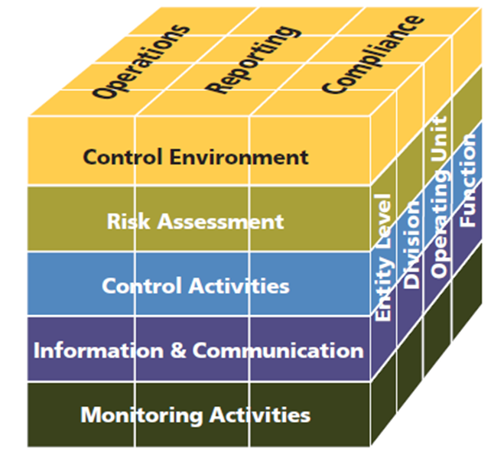
مکعب کوزو
Accounting Information Systems

Slide 12
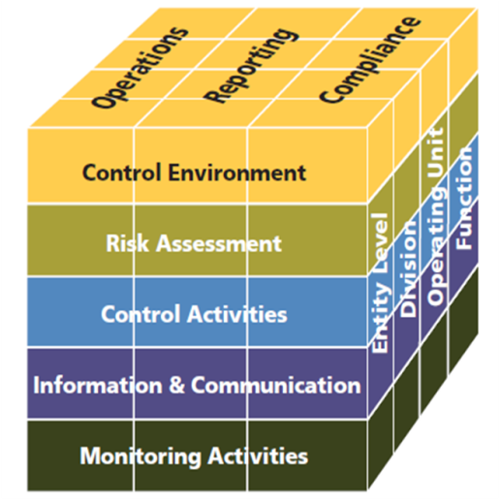
نحوه قرارگیری اجزای مختلف مکعب کوزو
Accounting Information Systems
مکعب کوزو
بعد سوم:
واحد های مستقل
ستون افقی:
پنج جزء کنترلهای داخلی
ستون عمودی:
سه دسته اهداف (عملیاتی، گزارشگری و رعایت)

Slide 13
Accounting Information Systems
1-محیط کنترلی
اصل 1- پایبندی سازمان به درستکاری و ارزش های اخلاقی
اصل 2- عمل به مسئولیت های نظارتی
اصل 3- استقرار ساختار سازمانی مناسب، اختیارات و مسئولیت ها
اصل 4-تعهد و پایبندی به صلاحیت و شایستگی (شایسته سالاری)
اصل 5- تاکید بر حسابدهی و پاسخگویی

Slide 14
Accounting Information Systems
2- ارزیابی ریسک
اصل 6- تعیین اهداف موسسه
اصل 7- شناسایی و تجزیه و تحلیل ریسک
اصل 8- برآورد امکان وقوع تقلب
اصل 9- شناسایی و تجزیه و تحلیل تغییرات مهم

Slide 15
Accounting Information Systems
3- فعالیت های کنترلی
اصل 10- انتخاب و توسعه فعالیت های کنترلی
اصل 11- انتخاب و توسعه کنترل های عمومی حاکم بر فناوری
اصل 12- گسترش فعالیت های کنترلی از طریق تدوین خط مشی ها و رویه های مناسب

Slide 16
Accounting Information Systems
4- اطلاعات و ارتباطات
اصل 13- استفاده از اطلاعات مربوط
اصل 14- ارتباطات داخلی
اصل 15- ارتباطات خارجی

Slide 17
Accounting Information Systems
شناسایی تهدیدهایی که شرکت با آنها مواجه است
مدل ارزیابی ریسک
برآورد ریسک یا احتمال تحقق هر یک از تهدیدها
برآورد زیان بالقوه ناشی ار هر یک از تهدیدها
شناسایی مجموعه کنترل های لازم به منظور مقابله با این تهدیدها
برآورد مخارج و منافع استقرار کنترل ها
آیا حفاظت سیستم در مقابل تهدیدها دارای توجیه هزینه –منفعت است؟
خیر
بلی
اجرای کنترل های داخلی به منظور جلوگیری از خطرات و تهدیدها

Slide 18
مکعب چارچوب مدیریت ریسک کوزو
Accounting Information Systems

Slide 19
نحوه قرارگیری اجزای مختلف مکعب کوزو
Accounting Information Systems
مکعب چارچوب یکپارچه ریسک
بعد سوم:
واحد های مستقل
ستون افقی:
هشت جزء کنترلهای داخلی
ستون عمودی:
چهار دسته اهداف (استراتژیک،عملیاتی، گزارشگری و رعایت)

Slide 20
Accounting Information Systems
محیط داخلی
تنظیم هدف
شناسایی رویداد
ارزیابی ریسک
واکنش به ریسک
فعالیت های کنترلی
اطلاعات و ارتباطات
نظارت
مولفه های چارچوب یکپارچه مدیریت ریسک

Slide 21

Accounting Information Systems
چارچوب کوبیت
چارچوبی که بر اساس آن کنترل های داخلی و کنترل های فناوری اطلاعات به صورت یکپارچه مورد استفاده قرار می گیرند.

Slide 22
Accounting Information Systems
اصول کوبیت
تحقق نیازهای ذینفعان
پوشش سرتاسری سازمان
به کارگیری یک چارچوب یکپارچه
راه اندازی یک رویکرد کل نگر
جداسازی نظام راهبری از مدیریت
چارچوب کوبیت
چارچوب کوبیت شامل پنج اصل کلیدی و هفت اصل توانمند ساز است

Slide 23
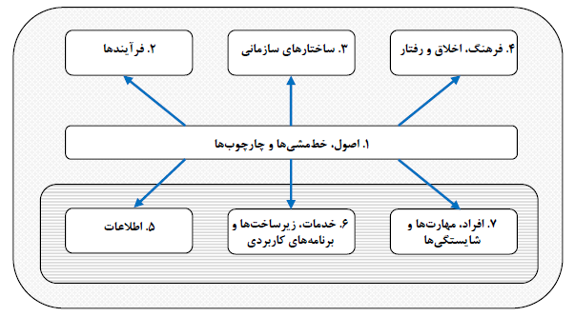
Accounting Information Systems
توان‌مندسازهای کوبیت
برای دستیابی به اهداف اصلی بنگاه، مجموعه‌ای یکپارچه و مرتبط با هم شامل اصول و توانمندسازها در کوبیت درنظر گرفته شده است.

Slide 24
Accounting Information Systems
کنترل های پیشگیرانه
کنترل های کشف کننده
کنترل های اصلاح کننده
کنترل های مورد استفاده برای کاهش تهدیدات امنیت اطلاعات

Slide 25
پایان

